Slide 1

Номинация конкурса:
«История моей малой Родины»
МОУ «Средняя общеобразовательная школа №28»
Село моё родное…
Ибрагимова Самира Маратовна
6 «В» класс

Slide 2
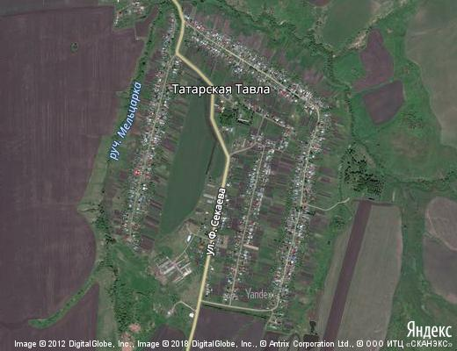
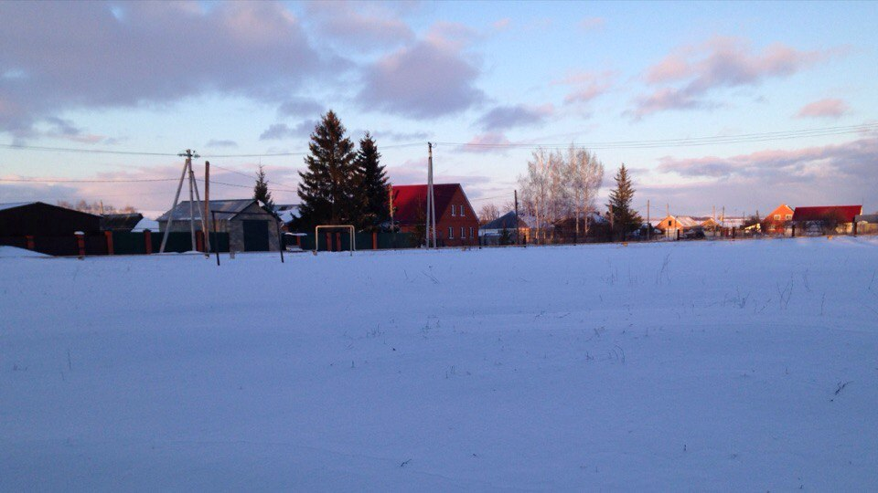
Татарская Тавла
Село, центр сельской администрации в Лямбирском районе.

Slide 3
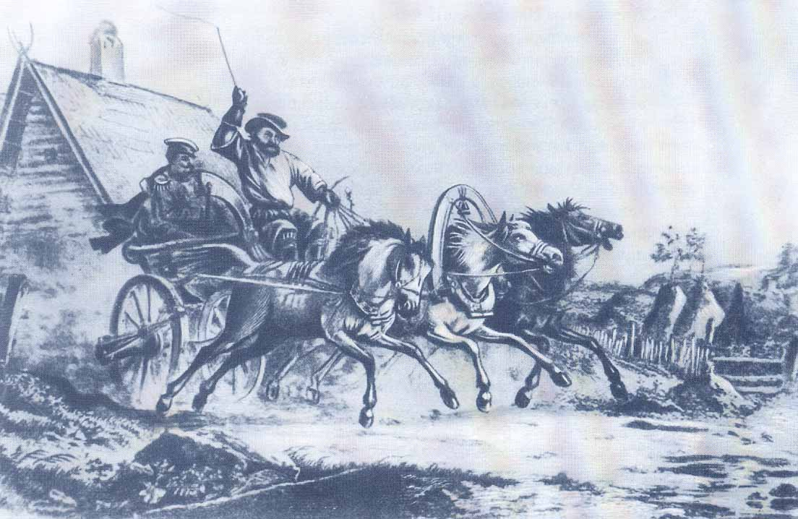
Этимология слова «тавла» имеет тюркские корни, по-татарски означает «гористая местность».
Село Татарская Тавла впервые упоминается в «Атемарской десятне 1679-1680 годов». В документе значатся рейтары из Тавлы Баймаш Кузьмин и Актуган Енбулатов: «Актуганъ Енбулатовъ. Въ сказке его написано: служилъ великому государю рейтарскую службу леть съ 20-ть и больше. Ружье ему дано: карабинъ да пара пистолей. Отбиты подъ Чигиринымъ, осталась одна пистоль; да ему жъ выдана лата съ товарищемъ, деревни Тавлы съ Баймащемъ Кузминымъ, и та лата покинута въ Крыжском уезде, въ селе Речке... ».

Slide 4
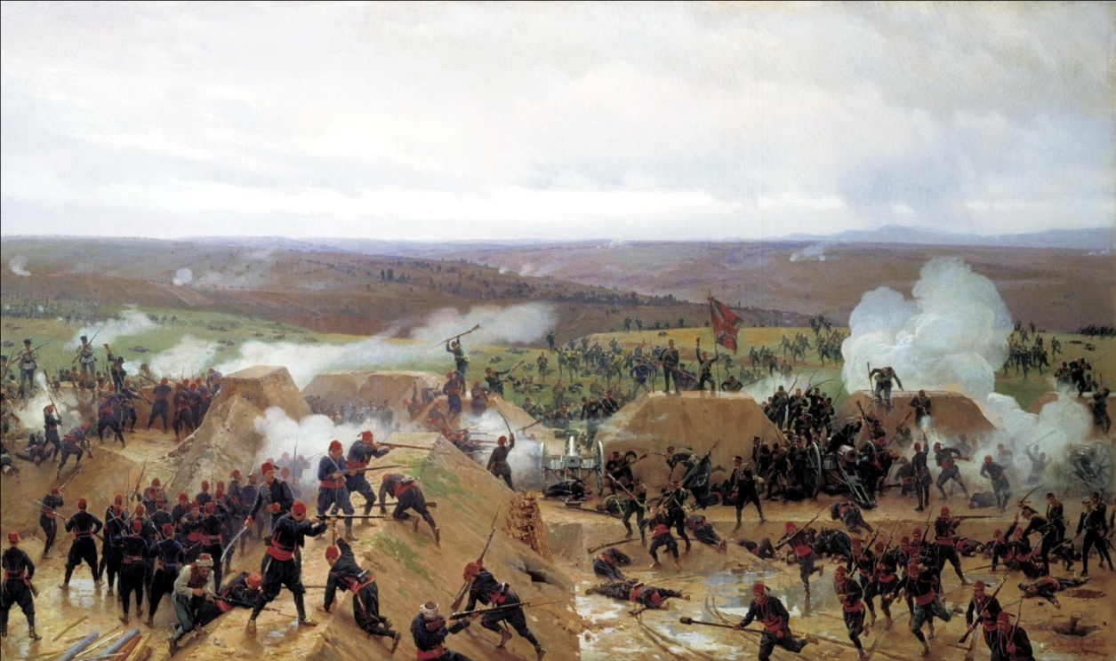
В период русско-турецкой войны рейтар Актуган Енбулатов участвовал в Чигиринском походе вместе с земляком Баймашем Кузьминым. В сражении с османами под городом Чигирин Баймаш был ранен. Латы, как очень дорогое снаряжение, были турками взяты в качестве добычи. Произошло это в селе Речки (нынешняя Сумская область Украины).

Slide 5
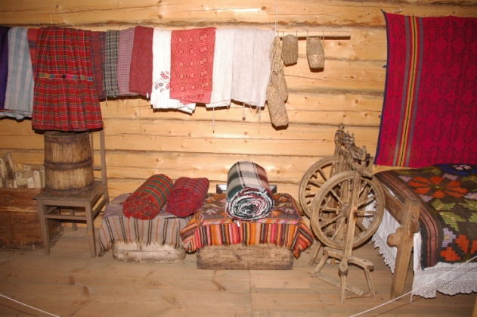
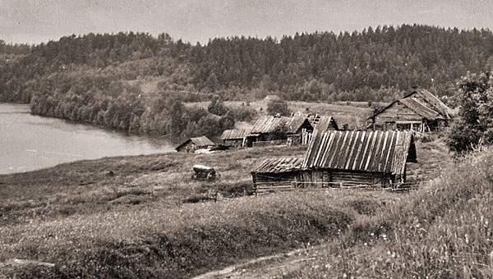
С той поры и до сего времени бытует легенда о том, что изначально село было основано южнее на несколько километров нынешнего местоположения. На это указывают также свидетельства старожилов Подлесной Тавлы. Жители села, один из холмов, что пологим отрогом сбегает к речке Тавле, называют Татар пандо (Татарская гора). По одной из версий древнее поверье повествует о том, что на этом холме было кладбище, на котором хоронили умерших из расположенного невдалеке татарского села. Предположительно, здесь в стороне от Подлесной и Напольной Тавлы жили предки нынешних жителей Тат.-Тавлы, которые еще в начале 17 века сдвинули свои жилища с опушки леса, простирающегося до Атемара, в сторону Аксенова. Сейчас это место прежнего обитания тат-тавлинцы называют Иске Иль (старая родина).

Slide 6
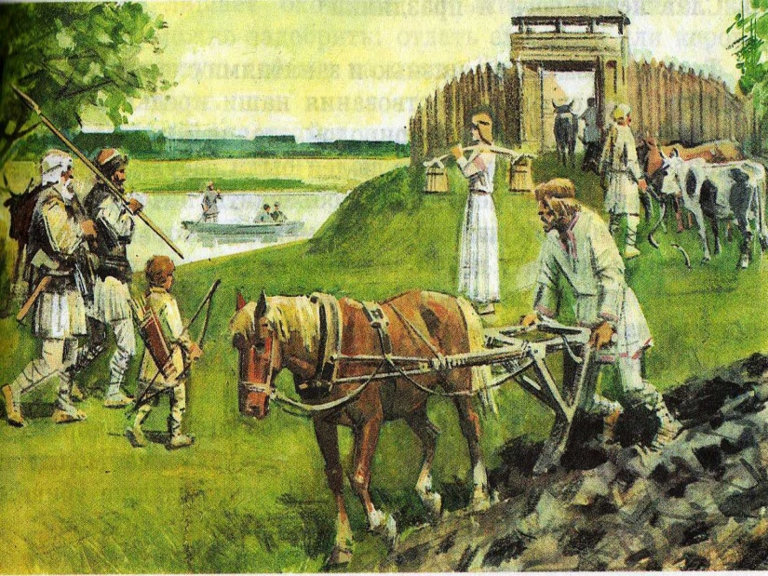
Главным занятием было оповещать гарнизон Атемарской крепости о приближении противника со стороны Казанского ханства.
Кроме того, местное население
разводило скот,
занималось
земледелием.

Slide 7
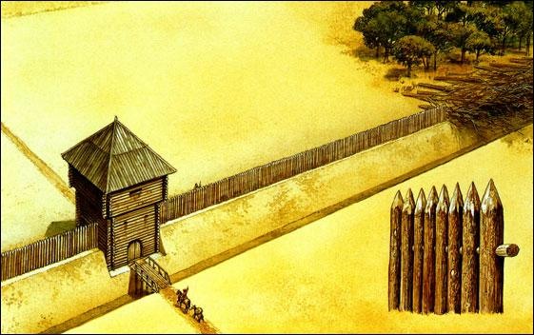
На мой взгляд, выбор места для села был неслучайным. Село защищал мощный сторожевой вал, высотой несколько метров. Основой вала были деревянные срубы, заполненные землёй. Над ним возвышался частокол, как правило, из дубовых брёвен, заострённых к верху.Этих сооружений обычно было достаточно для того, чтобы остановить кочевников. Грабить неукреплённые сёла было проще и безопасно.

Slide 8
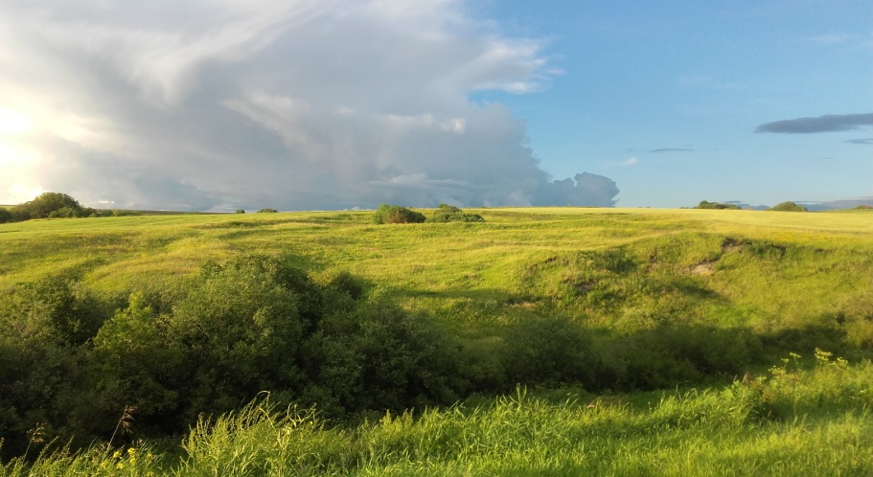
Ещё одной причиной перемещения была перенаселённость Подлесной Тавлы. В то же время на новом месте находились большие площади бесхозных плодородных земель (местные чернозёмы в целом давали отличные урожаи). Из рассказов стариков я узнала о том, что окрестности села были очень живописными, а главным их украшением были 3 озера, о которых большинство жителей уже не помнят.

Slide 9
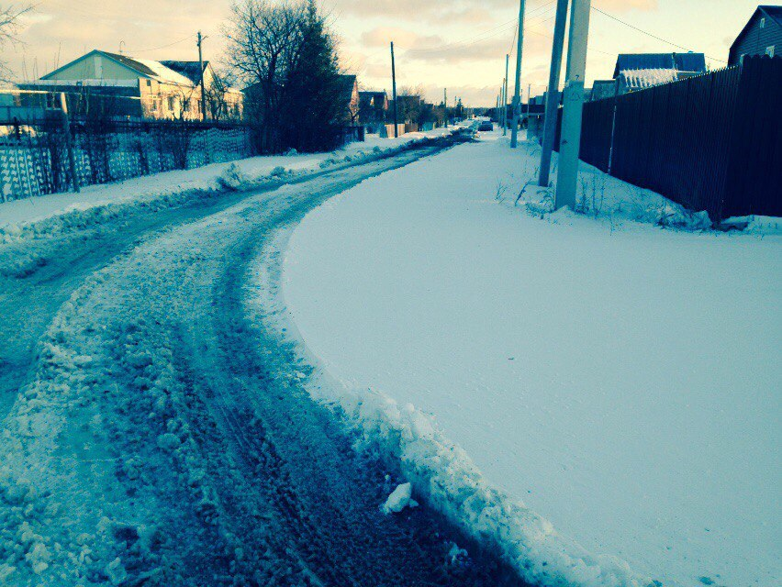
На новом месте первые дома появились на улице Урта урам (Центральная улица). Когда-то там стояла сельская мечеть, территорию вокруг нее называли майданом. Очевидно, в этот термин, местные жители вместили дела давно минувших дней, когда состояли на службе у государя со статусом казаков. Это был центр села, где собирался народ для решения важных вопросов, подобно казачьему кругу.

Slide 10
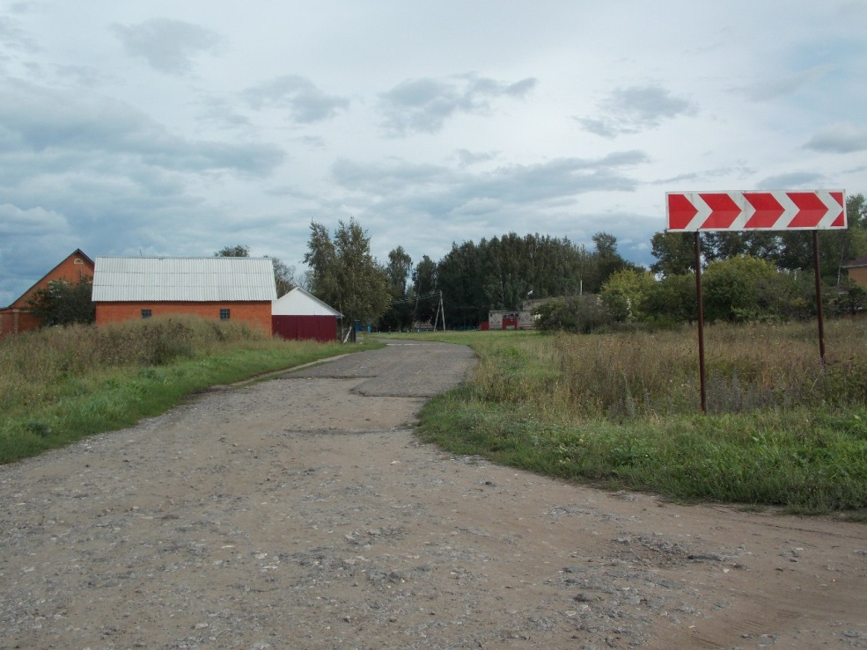
С течением времени рядом с Центральной улицей появились еще одна - Яна урам (Новая улица).

Slide 11
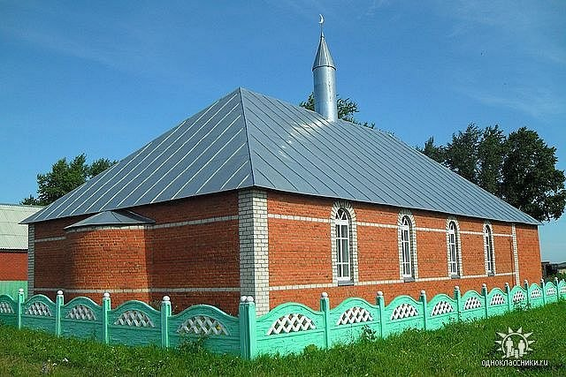
В селе было три мечети. В памяти людей сохранились имена священнослужителей: Серажетдина Айнетдиновича Ямбикова, Хайруллы Алимовича Алимова, Хафиза Хасяновича Юсупова. Жители села с глубоким уважением вспоминают тех имамов и муэдзинов, которые в годы воинствующего атеизма оставались духовными наставниками односельчан, среди них Фатих Алмакаев, Имать Секаев, Хайдар Булатов, Асым Халилов, Джафяр Ямбушев.
Яркой личностью последних лет в бессменной должности имам-хатыба села был Касим Хайдарович Булатов. При нем и при активном участии главы сельской администрации Рафика Исмаиловича Абузярова в центре села в 1999 году началось строительство новой мечети. Спустя шесть лет, 15 января 2005 года, она открылась.

Slide 12
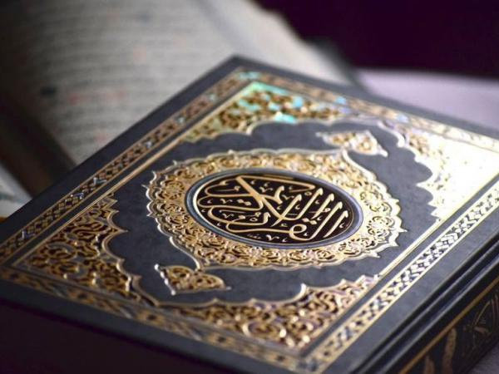
По этим преданиям значительная часть служивых татар на какое-то время приняла крещение и перешла в православие, но затем вновь стала мусульманами, т. е. вернулась в ислам. Я думаю, что в Подлесной Тавле остались те, которые приняли христианство.
А мои предки решили
сохранить ислам и
отторглись
от них.

Slide 13
Ильяч Зайнетдинович Ряхмятуллов (02.06.1917г – 29.04. 2014г).
Спокойный, рассудительный, немногословный человек в мирной жизни, на фронте проявлял удивительные образцы мужества и отваги. Дважды был ранен. Первый раз под Ленинградом, второй раз в битве за Сталинград.
Вручить ему юбилейную медаль
«В честь 70-летия полного
освобождения
Ленинграда от фашистской
блокады» приезжали
Глава Администрации
Лямбирского муниципального
района ДавыдовШамиль
Фатихович, председатель
районного Совета ветеранов
войны и труда.

Slide 14
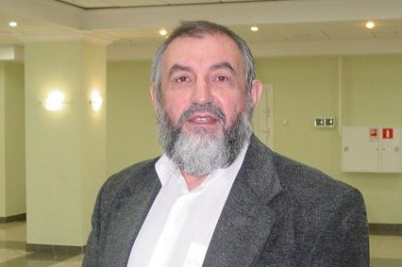
БИККИНИН Ирек Дамирович
(25.3.1956, село Татарская Тавла ),
журналист, общественный деятель, член Союза журналистов России (1997). Татарин .С 1997 — главный редактор “Татарской газеты”. Один из руководителей общетства татарской культуры “Якташлар” (с 1991). Автор статей по истории и культуре мишарей и проблемам ислама. Составитель первого в Мордовии сборника фольклора мишарей “Рэхмэт, эни!” (“Спасибо, мама!”, 1996), сборника стихов Хади Такташа
«Возвращение на родину» (2000).
Редактор первой в мире татарской
электронной газеты в Интернете
(1999) с текстами на татарском,
русском и английском языках.
Удостоен звания “Татарин года-2001”.

Slide 15
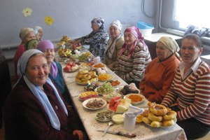
Население
Окрестности Татарской Тавлы в общем населяют – татары.
В 2002 году численность населения составляла около 806 человек.
В 2010 – 794 человека.
В 2012 – 805.
В 2013 – 808.
В 2014 – 835.
В 2015 – 854.
В 2016 – 861.
В 2017 – 857.
А в 2018 аж – 864.

Slide 16
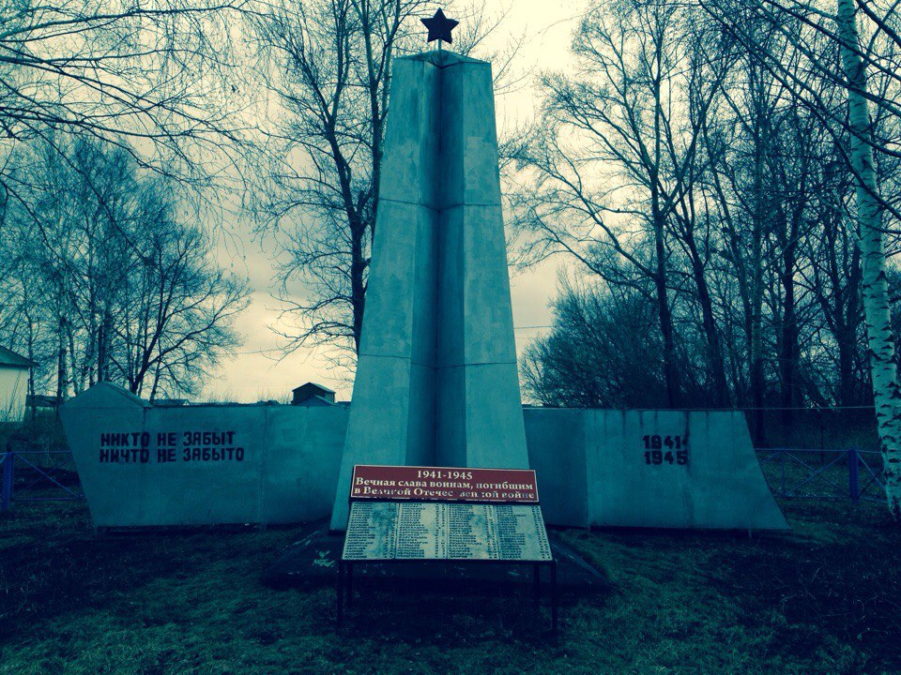
Памятник погибшим
Кроме Мечети, в центре села находится Мемориал погибшим солдатам в Великой Отечественной войне.

Slide 17
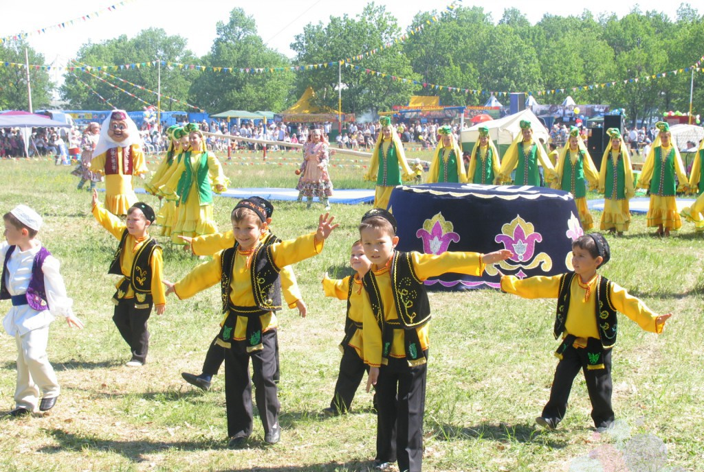

Slide 18
Источники информации
https://vk.com/club10901663
https://ru.wikipedia.org/wiki/%D0%A2%%B0%D1%82%D0%B0%D1%80%D1%81%D0%BA%D0%B0%D1%8F_%D0%A2%D0%B0%D0%B2%D0%BB%D0%B0
https://nsportal.ru/detskiy-sad/raznoe/2017/05/21/my-pomnim-my-gordimsya

